Slide 1
Camino al exito storytelling
Cristofer jimenez

Slide 2
01
El principio
¿Por donde empecé?

Slide 3
El principio
Lo principal fue escoger como desarrollar el proyecto ya que no me parecía interesante realizarlo, sentía que necesitaba algo mas.

Slide 4
Se tuvieron en cuenta la mayoría de opciones pertinentes para realizar el proyecto, sin embargo necesitaba algo que representara un reto y algo diferente a lo realizado.
Hasta que finalmente vi la mejor de las opciones posibles para desarrollar un proyecto que a mis ojos fuera interesante y lograra motivarme.

Slide 5
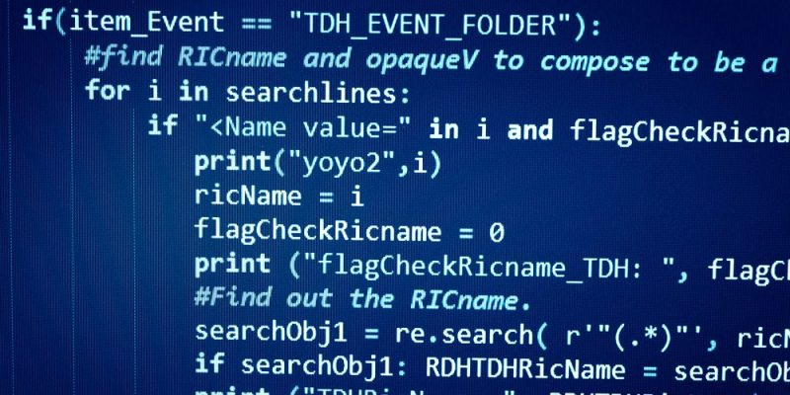
La selección final fue nada mas y nada menos que realizar el proyecto por medio de un lenguaje de programación que abriera los archivos y mostrara una determinada cantidad de datos
Esta idea se planteo en mi cabeza cual semilla en un campo de siembra. Una vez que tuve la idea era momento de desarrollarla

Slide 6
02
Manos a la obra
Empiezo con el desarrollo del proyecto

Slide 7
Problemas en el paraiso
C++
01
Python
02
La idea original fue utilizar c++ para la lectura de datos pero, la complejidad del lenguaje, la dificultad a la hora de instalar librerías, la falta de documentación aun utilizando asistentes con IA hicieron que replantara mi idea y considerara otras opciones; por ejemplo:
Su sintaxis y sencilles en la mayoría de aspectos lo hacían sumamente difícil de no utilizar, la mayoría de tareas que me parecían complejas fueron desapareciendo a medida que usaba el programa, la detección rápida de errores, la alta documentación y la polivalencia de este leguaje fácilmente lo convirtieron en la mejor opción

Slide 8
Algunos tropiezos
Los problemas con las librerías eran cosa del pasado con solo utilizar el código pip install “librería” en el cmd de Windows se instalaba lo que necesitabas, algunas de las librerías que utilice fueron pandas, matlib, tkinte y ramdon
No todo era color de rosa, teniendo cuenta que mi capacidad de manejo en Python no era tan alto , de vez en cuando obtenía algún que otro obstáculo en el camino. Cambios de variables desde el código en las bases de datos, la diferencia de los datos, la muestra adquirida la cual fue seleccionada de manera aleatoria utilizando cierto porcentaje de la cantidad total de los datos

Slide 9
02
¿Finalizado?

Slide 10
Finalizando
Se logro desarrollar un programa que permitía leer una estructura de datos determinada y realizar la lectura de un archivo de Excel/csv para generar histogramas, media varianza y desviación estándar. Pero este no era el final.
Ya que la idea original era que un solo programa fuera utilizado para realizar todo el proceso tan solo con seleccionar uno de los 10 archivos de la base de datos, sin embargo eventualmente le programa se tornó complicado y con múltiples funcionalidades que me costaba manejar asi que decidí replantear la idea por segunda vez

Slide 11
Solucion
La solución que tome fue realizar un programa individual para cada base de datos, es decir 10 programas para 10 bases de datos, cada uno diferente al otro.
La decisión fue un éxito y finalmente empecé avanzar de manera lenta pero segura superando tantos errores como fuera posible, con la diferencia de que ahora esos errores no desencadenaban mas errores como en el programa anterior.

Slide 12
03
Finalizado

Slide 13
El final del camino
Me
Se logró un derivado del proyecto teniendo en cuenta las instrucciones proporcionadas de manera minuciosa y detallada. A lo largo de esta emocionante travesía, se exploraron diez bases de datos con temáticas diversas y fascinantes, abarcando desde el análisis de contenidos de Netflix hasta datos sobre la calidad del agua y la felicidad de las personas. Cada uno de estos temas se seleccionó con curiosidad e interés genuino, impulsando el deseo de estudiar y comprender aspectos relevantes de nuestra sociedad y entorno.

Slide 14
¿Qué dicen los datos?
Me
Se tuvo en cuento una enorme cantidad de factores con diferentes variables, como por ejemplo que tiene que ver el trabajo, el genero y la experiencia en la ganancia del factor monetario, ¿tiene algo que ver el titulo?. En el caso de Netflix analizamos la cantidad de persona que contaban con cuenta estándar y premium,. Vimos las consolas mas vendidas su relación con las demás ventas a mediados del 2016 , sin duda fue un proyecto interesante y desafiante que concluyó con un análisis de datos amplio.

Slide 15
¡Gracias!

